Slide 1
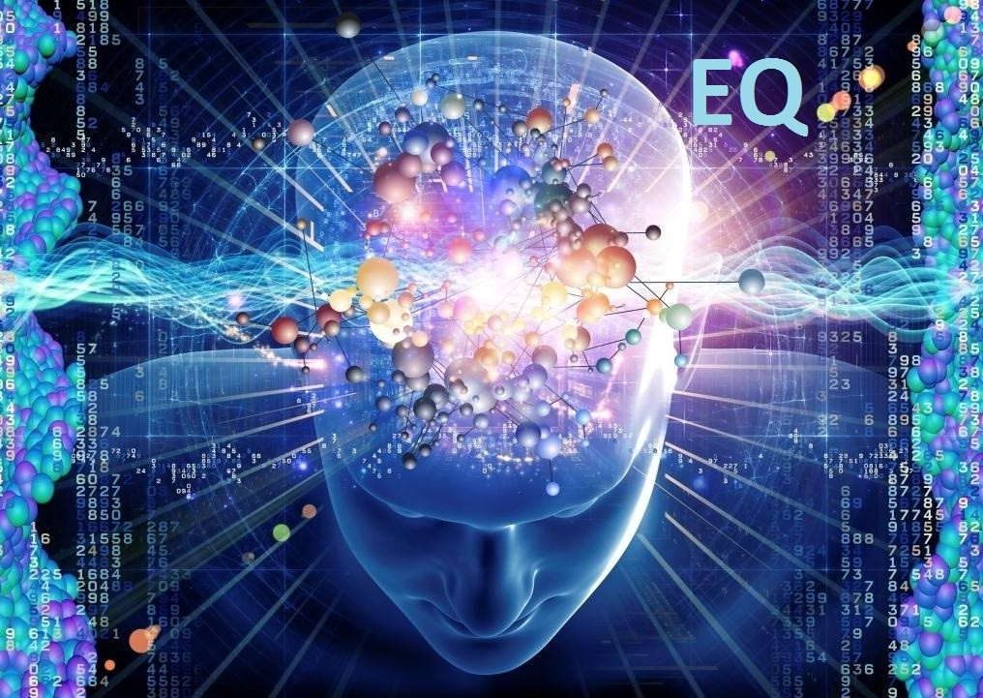
DUYGUSAL ZEKA

Slide 2


SUNUM PLANI
Duygusal Zeka Tanımı
Duygusal Zekanın Temelleri
Duygusal Zeka Unsurları
Duygusal Zihnin Özellikleri
Duygusal Zeka Modelleri
    John D. Mayer & Peter Salovery Modeli
    Reuven Bar- On Modeli
    Robert K. Cooper & Ayman Sawaf Modeli
    Daniel Goleman Modeli
Duygusal Zekanın Ölçülmesi
Turizmde Duygusal Zekanın Önemi

Slide 3
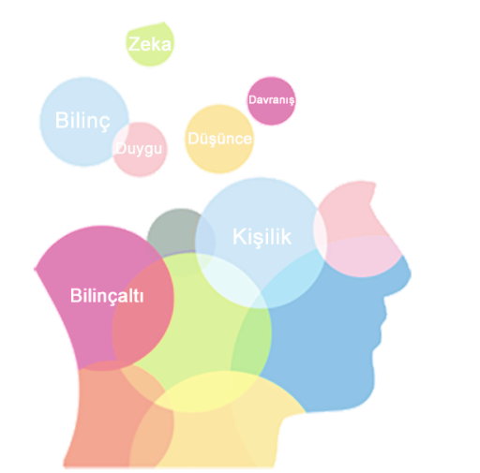
Duygusal Zeka Nedir?

Slide 4

Duygusal Zeka Nedir?
Gardner Duygusal Zekayı, uyum becerilerinden meydana gelme, kişinin hislerinin ve yeteneklerinin farkında olma, bunların hayatına yön vermede bir kaynak olarak kullanabilme olarak tanımlamıştır.

Slide 5
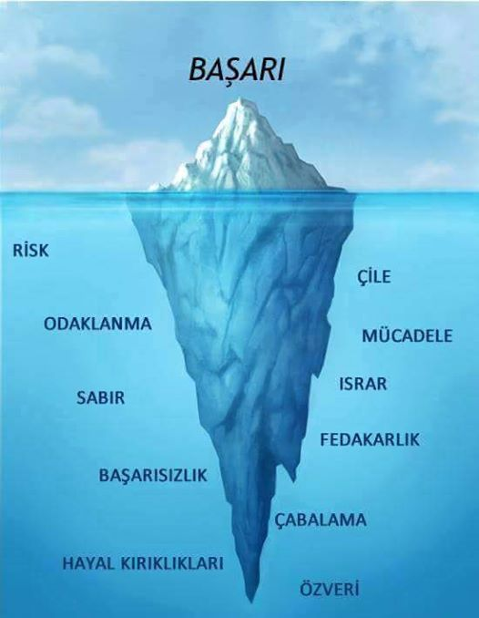

Slide 6
Duygusal Zekanın Temelleri
Duygusal Zeka kavramı ilk kez Mayer ve Salovery tarafından ortaya konmuştur. Yazarlar çalışmalarında duygusal zekayı kişinin kendisinin ve başkalarının duygularını gözlemleme yeteneğini, onların ayırt edebilmeyi ve bu bilgiyi düşünce ve davranışlarına rehber olarak kullanabilmeyi içeren bir sosyal zeka türü olarak tanımlanmaktadır.

Slide 7

Mayer ve Salovery’in yaptığı tanımdan sonra 1990 yılların ilk yarısında duygusal zeka kavramı akademik çevrelerde incelenmeye başlanmıştır. Kavramın yaygınlaşmasını ve akademik çevrelerin dışına yayılmasını sağlayan ise Daniel Goleman’ın 1995 yılında çıkarttığı “ Duygusal Zeka, Neden IQ’dan Önemlidir?” adlı kitap olmuştur.

Slide 8

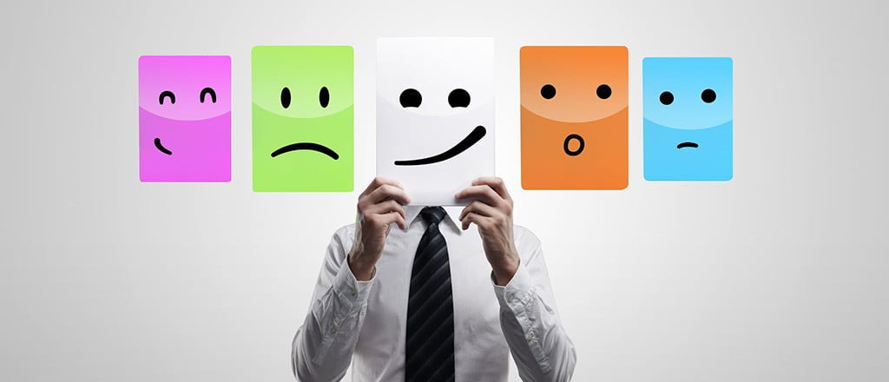

Duygusal Zeka Unsurları
Goleman duygusal zekayı beş ana başlıkta toplamıştır;
Benlik Bilinci
Duyguların Kontrolü
Kendi Kendini motive etmek
Empati
İlişkiyi Yürütmek

Slide 9


Duygusal Zihnin Özellikleri
Duygusal bir durumda, duygusal zihin akılcı zihinden çok daha hızlı harekete geçer ve ne yaptığını gözden geçirmeden eyleme atılır.
Duygusal zihnin mantığı çağrışımsaldır, bir gerçekliği simgeleyen ya da onun bir anısını çağrıştıran öğeleri, o gerçekliğin aynısı olarak kabul eder.
Duygusal zihin birçok açıdan çocuksudur ve bu özelliği duygu güçlendikçe artar.
Duygusal zihnin işleyişi duruma bağlıdır ve belirli bir anda yükselen hangi duygu ise, onun doğrultusundadır.

Slide 10
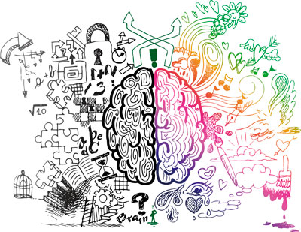
Duygusal Zeka Modelleri
Yapılan çalışmalar incelendiğinde duygusal zekanın iki temel yaklaşımla ele alındığı görülmektedir;
Yetenek Modeli; Duygusal zekayı bir yetenekler grubu olarak tanımlamaktadır ve duygusal zekanın önemi ve duygulardan yararlanarak mantık yürütmenin potansiyel kullanımları üzerinde durmaktadır.

Slide 11
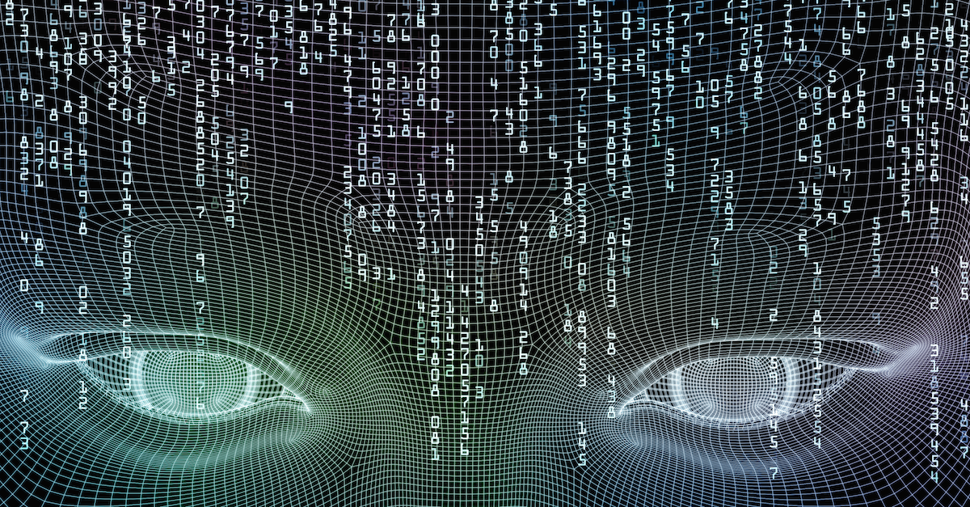
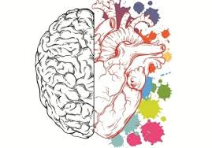
Duygusal Zeka Modelleri
Karma Model; yetenek modeline göre daha popüler bir yönelimdir. Duygusal zeka yeteneğini sosyal beceriler, özellikler ve davranışlarla harmanlayan bu modeller duygusal zekanın bizi ulaştırabileceği başarılara ilişkin parlak vaatlerde bulunmaktadır.

Slide 12

Yetenek Tabanlı Duygusal Zeka Modeli

Slide 13

John D. Mayer & Peter Salovery Modeli
Duygusal zekanın faaliyet alanı duyguların sözlü ve sözsüz değerlendirilmesi ve ifade, kişinin kendisindeki diğerlerindeki duyguları düzenleyebilmesi ve duygusal içerikli problemlerin çözümünde duygulardan faydalanılmasını içerir.
Kişinin duygularını düşüncelerinin içinde asimile edebilmesi için kişinin duygularını öncelikle değerlendirebilmesi ve hafızasına yardımcı olabilmek için ortaya çıkabilmesi gerekmektedir.

Slide 14
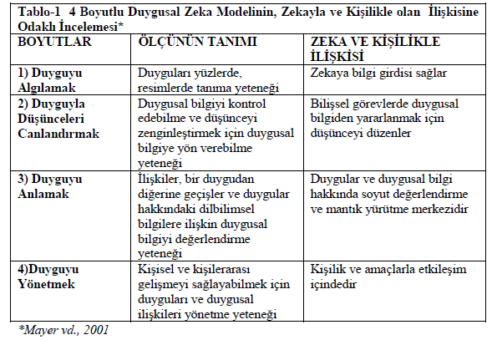

Slide 15
Karma Duygusal Zeka Modelleri

Slide 16
Reuven Bar- On Modeli
Zekanın kişisel, duygusal, sosyal ve hayatta kalma boyutları gibi bilişsel olmayan zeka faktörlerini içermektedir. Bu faktörlerin ortak paydası; kişinin gündelik yaşamla başa çıkabilmesi açısından bilişsel zekadan daha etkin olmalarıdır.
Bar- On’un duygusal zeka tanımı kişisel, kişiler arası, şartlara ve çevreye uyumu, stres yönetimi unsurları, genel ruh hali olmak üzere beş ana boyuttan oluşmaktadır.

Slide 17

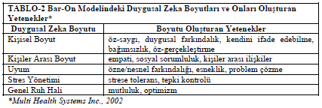

Slide 18

Robert K. Cooper & Ayman Sawaf Modeli
Cooper ve Sawaf, bireyin işinde ve yaşamında duygusal zekası üzerinde yoğunlaşması ve onu geliştirmeye başlaması için bir başlangıç çalışma planı önermektedir.
Bu plan, duygusal zekayı psikolojik çözümleme ve felsefe alanında çıkaran, doğrudan bilime, keşfe ve uygulamaya sokan “ Dört Köşe Taşlı Model” ismini verdikleri modeldir.

Slide 19

Dört Köşe Taşlı Model
Birinci Köşe Taşı: Duyguları Öğrenmek
İkinci Köşe Taşı: Duygusal Zindelik
Üçüncü Köşe Taşı: Duygusal Derinlik
Dördüncü Köşe Taşı : Duygusal Simya

Slide 20
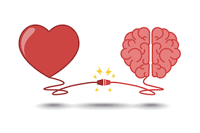

Daniel Goleman Modeli
Goleman’ın modeli Mayer ve Salovey’in temel yetenek modelinden zihinsel yetenekleri kişinin kendi duygularının farkında olması ve diğer özellikleri ( kişinin kendini motive edebilmesi) içeren bir karma modelidir.

Slide 21
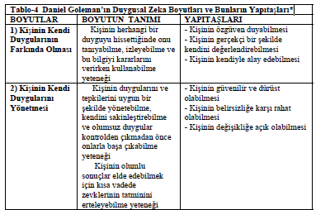

Slide 22
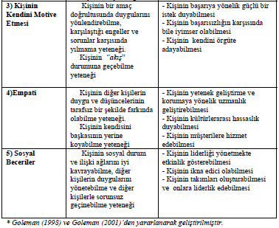

Slide 23


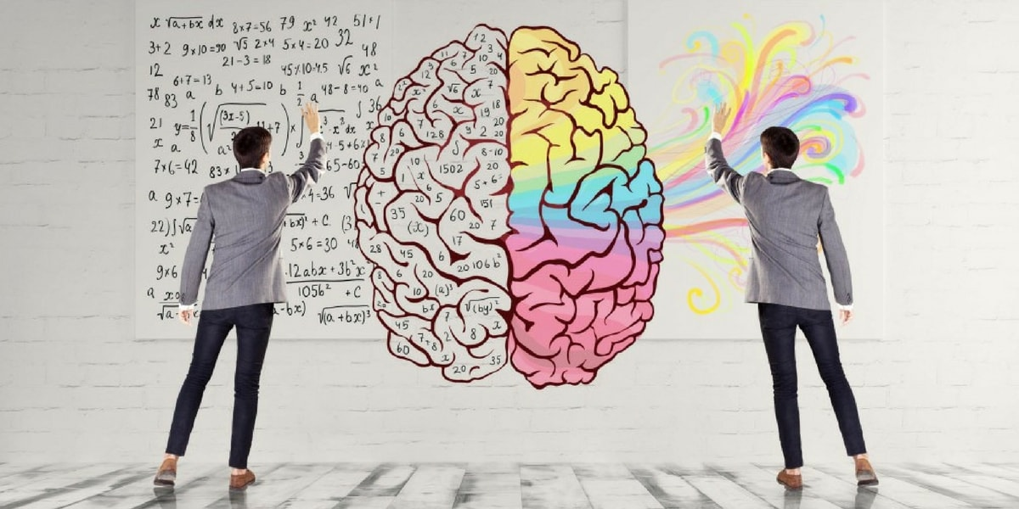

Duygusal Zekanın Ölçülmesi
Duygusal zekayı ölçmeye yönelik ölçekler
Duygusal zekanın ölçümü konusunda kapsamlı bir ölçek Cooper ve Sawaf’ın Liderlikte Duygusal Zeka isimli kitabında yer almıştır.

Slide 24
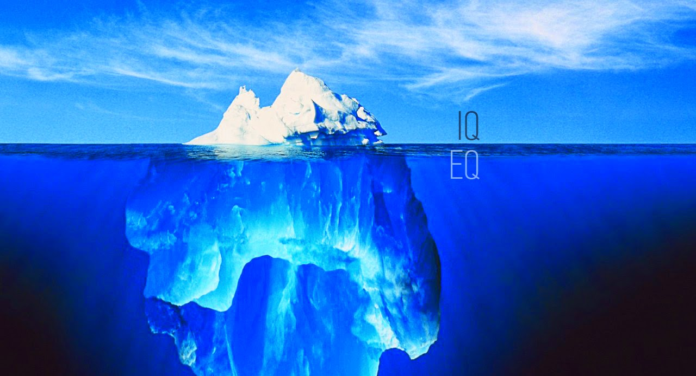

Turizmde Duygusal Zekanın Önemi
Turizm sektörünün çok kültürlü bir yapıya sahip olması, sektörde müşteriler ile birebir ilişkilerin ön plana çıkması turizm sektöründe çalışan personel için yüksek düzeyde duygusal zekaya sahip olmayı neredeyse zorunlu kılmaktadır.
Goleman, yeterli düzeyde duygusal zekaya sahip olan çalışan önyargılara meydan okuyarak farklı altyapılardan olan insanlarla iyi ilişki kurabilir demiştir.

Slide 25

Turizmde Duygusal Zekanın Önemi
Turizmin mevsimsellik özelliğinden dolayı yoğun sezonda sektörde çalışma saatleri daha uzun olmakta ve yoğun olan müşteri talebini karşılamak ciddi anlamda strese dayanıklılık veya özdenetim gerektirmektedir.
Turizm sektöründe eğitim alan öğrencilerin kendi güçlü ve zayıf yönlerinin farkında olmaları, kendilerini gözlemleyerek deneyimlerden anlamlı sonuçlar çıkarmaları onların iş yaşamındaki başarılarının temellerinden biri olabilir.

Slide 26

Turizmde Duygusal Zekanın Önemi
Duygusal zekâ insanların iş hayatında veya liderlikte başarısının esas etkenlerinden olmakla birlikte insanların eğitim ve aile hayatına da fayda sağlamaktadır

